Slide 1
GameSystem開発指南書１５
0からの開発
同じ効果音を多重で流す
SEのVolume変更

Slide 2

・同じ効果音を多重で流す
別々のMusicであれば、重なって音がなりますが、同じ音を重なって流すとなると、めんどいことになります。
効果音
波形情報
SourceVoice
SubmixVoice
MasteringVoice
♪
効果音
波形情報
このような感じで時間差で同じ効果音入れても・・・
SourceVoice
SourceVoice
buffer
buffer
こんな感じにならない
効果音
効果音
効果音
効果音
効果音（Voice）がbufferに順々に入ります。なので、音は重なって鳴ることなく順番に流れます。
main.cpp
追加：実験で実際にやってみよう
実際に試してみると確かにそうだとわかります。

Slide 3
・なので、このような感じにします。
再生していないSourceVoiceにSetする。
SourceVoice（再生中）
×
SourceVoice
SubmixVoice
MasteringVoice
♪
効果音
波形情報
SourceVoice
SourceVoice
・待ち行列（queue）
待ち行列とは、逐次入出力が繰り返されるDataを一時的に貯えておくためのData構造である。なお，英語でキュー(queue)
とは、レジなどで順番を待つ人の列も意味する。
buffer
buffer
push
a
b
c
pop
b
c
d
d
a
この末端にから値を入れ、先頭から捨てていく、この考えを加えてます。

Slide 4
・ QueueBufferのData構造image
先端と末端がなくなった
[3]
[0]
[0]
[1]
[2]
[3]
[2]
[1]
先端
末端
QueueのData構造は、このように末端と先端をくっ付けたような配列をImageです。なので、Dataを入れるたびに古いDataは
はきされていく
d
e
a
[3]
[0]
矢印の順番にDataが入ります。[0]には一週目ではaがありましたが、２週目では
最も古いDataなので破棄され、最新の情報であるeが代入されます。
このように無限にDataを入れる事ができるData構造です。（古いDataは消える）
[2]
[1]
c
b
では、このimageを元に考えを起こしてみよう。

Slide 5
・考え方
考え方は至って簡単です。最大要素数を入れる回数に割り算で値を求め、求めた余りを要素番号にすれば良いだけです。
この場合は最大数は4
[3]
[0]
最大要素数4 入れる回数0目 =0%4= 余り 0 → 代入先[0]にaを入れる
一週目
最大要素数4 入れる回数1目 = 1%4= 余り 1 → 代入先[1]に bを入れる
最大要素数4 入れる回数2目 = 2%4= 余り 2 → 代入先[2]にcを入れる
[2]
[1]
最大要素数4 入れる回数3目 = 3%4= 余り 3 → 代入先[3]にcを入れる
最大要素数4 入れる回数4目 = 4%4= 余り 0 → 代入先[0]にcを入れる
二週目
最大要素数4 入れる回数5目 = 5%4= 余り 1 → 代入先[1]にcを入れる
最大要素数4 入れる回数6目 = 6%4= 余り 2 → 代入先[2]にcを入れる
これで、 QueueBufferが作れます。

Slide 6


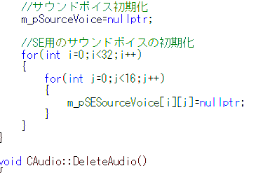
・考えを元にprogramをcoatingしていく
Audio.h
変更：多重で流れるように各SoundVoiceに16個ずつ要素を加えた。
Audio.cpp
変更：本体にも同じように二次元配列に変更した
このように、変数や配列を変えるという事は、様々な部分で変更が必要になりますので注意が必要。それでは、様々な
変化を加えましょう
Audio.cpp
追加：二次元配列の初期化のため二重for文にした
変更：全て要素にnullptrを指した
これで、初期化の変更はOKです。続いて削除の変更を行います

Slide 7
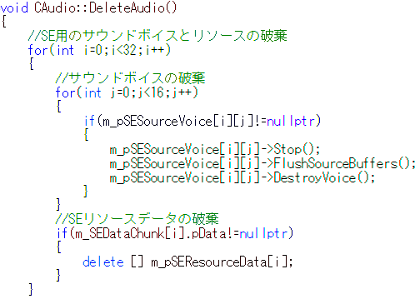
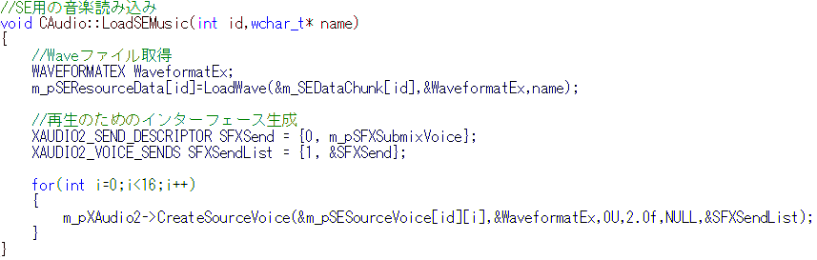
Audio.cpp
追加：SoundVoiceが各16個ずつ要素が増えたため、
SoundVoiceのみに二重for文は破棄命令をしている
変更：SoundVoice配列の各要素に破棄命令を出している
追加：SE読み込み時、SoundVoiceを
多重再生分for文で作成する
変更：多重再生分、SoundVoiceを
作成する

Slide 8
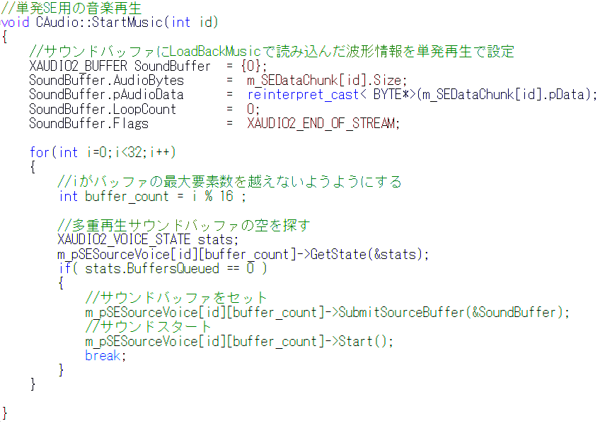
・初期化・読み込み・削除が完了したので、再生部分をQueueBuffer対応にする
Audio.cpp
追加：SoundVoice多重再生の要素
の32回accessする
追加：徐算の余りでiのcountが
最大数を超えると0から再Startに
なる仕組みを用意
追加：再生していないSound
Voiceを探すため、statusを取得
追加：bufferの中身が無いか
調べる。なければ、音を鳴らす
ためのsetを行う
１つの単発SEは多重再生は16のみです。要素を増やせばなんぼでも行けるのですが、やりすぎてもあまり意味は無いでしょう。

Slide 9
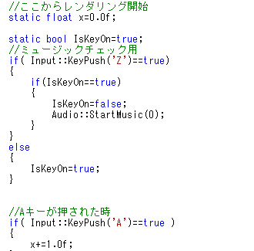
・Keyで連続で音がなるかcheck
main.cpp
Zkeyを押す度に音がなるようにしましょう
連打してみて音が連続で聞こえるかcheckしましょう。
Commentで迷ったときは
http://oxynotes.com/?p=8679
bool 型の変数名ですが、Isをつけるようにしました。状態の有無を表す
～であるか」、「～を有するか」、「～が可能か」といった場合、isを付ける
変数名に付ける時に便利なsite
https://codic.jp/

Slide 10
・各SEのVolumeの変更
SourecVoiceで行うとSEの多重再生の部分までvolume変更の命令をしないといけないのでprogramに無駄が生じます。
そこで、SEのVolumeを変更する時は、Submixで行います。
SourceVoice1（再生中）
ここで1のvolume管理
SourceVoice1
SubmixVoice１
MasteringVoice
♪
SourceVoice1
SourceVoice1
group1
SourceVoice2（再生中）
ここで2のvolume管理
SourceVoice2
SubmixVoice２
SourceVoice2
SourceVoice2
group2
図のように、各SEに各SubmixVoiceに関連づけ行い、多重再生のvolume変更を一括管理します。

Slide 11


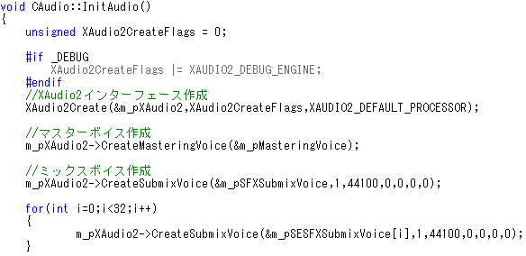
・SE用のSubmixVoiceを用意する
Audio.cpp
追加：SE用のSubmixVoiceを用意
Audio.cpp
追加：本体作成
Audio.cpp
追加：SE用のSubmixの初期化

Slide 12
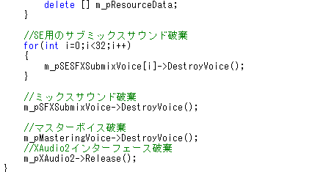
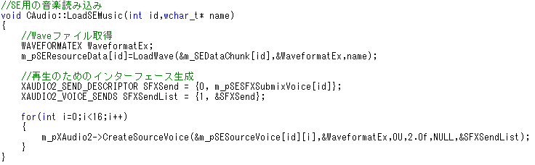
Audio.cpp
追加：削除Methodで、SE用のSubmixVoiceを破棄
変更：SE用のSubmixに変更
Groupを設定している感じ
多重再生用のSoundVoiceに、同じSubmixで設定することで、group化できる

Slide 13
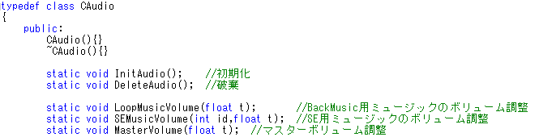
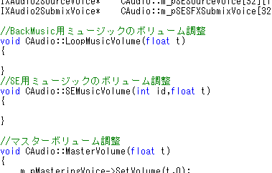
・各Volumeを変更しよう。
BackMusicとSEのVolume変更Methodを作成しよう
Audio.h
追加：Loopと各SEのVolume変更用Methodを用意
Audio.cpp
追加：Methodの空で本体を用意

Slide 14
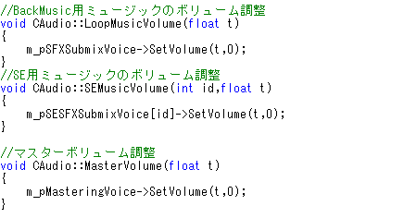
・ SubmixのSetVolumeで音量の変更
Audio.cpp
追加：各SubmixからVolumeを調整するようにする
後は、main.cppでLoopMusicVolumeとSEMusicVoiceで実行して、単体でVolumeの変更がされてるかどうかcheckしましょう

Slide 15

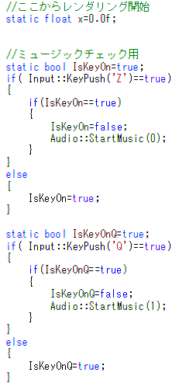
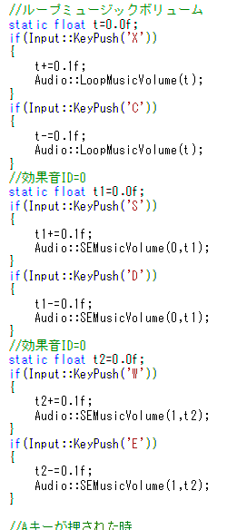
main.cpp
追加：適当にSEをID=1に登録
Key入力で、効果音の再生やVolumeの変更を行いましょう。
Volume値は気をつける事があります。
それは、0が最小値なので、＋でも－でも音量があります。
色々値を変えてcheckしましょう。

